Slide 1
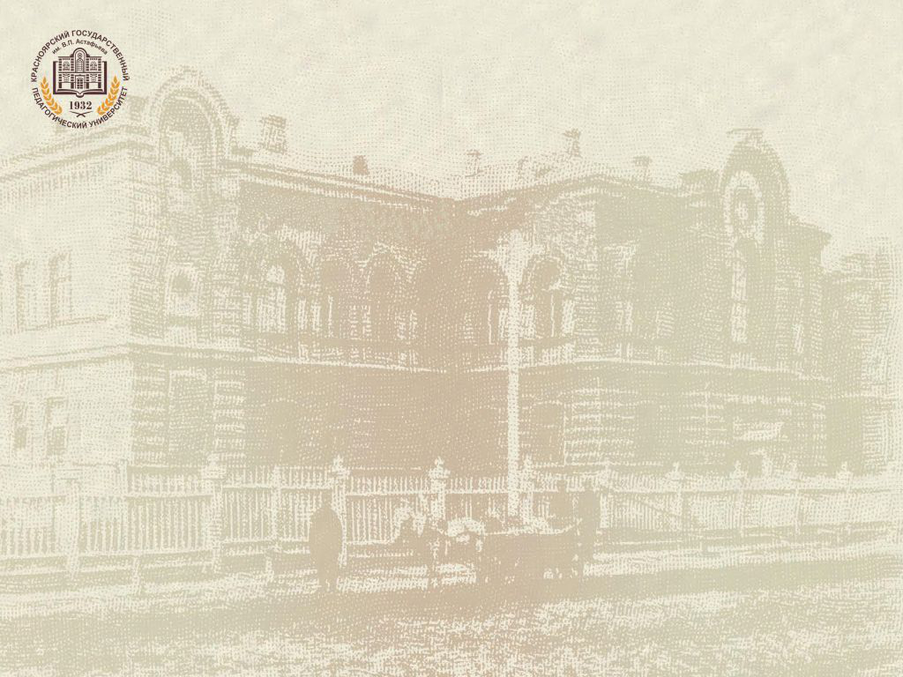
КРАСНОЯРСКИЙ ГОСУДАРСТВЕННЫЙ
ПЕДАГОГИЧЕСКИЙ УНИВЕРСИТЕТ
ИМ. В. П. АСТАФЬЕВА
Выпускной квалификационной работа
« Образы природы в русской и китайской литературе »
Выполнила: обучающаяся
Группа : 2са
Научный руководитель :
к.филол.н., доцент
Липнягова Светлана Геннадьевна.
Красноярск 2021

Slide 2
Цель исследования: На основе сопоставления произведений А.С. Пушкина и Цао Цао, Цинчжао, Су Ши выявить особенности изображения образов природы (море, цветы, снег).
Задачи:
1. Выбрать рабочие определения: пейзаж и художественный образ.
2. Выявить смысловую роль природных образов моря, цветов, снега в произведениях указанных авторов.
3. Обозначить возможные черты сходства и различия природных образов моря, цветов, снега в произведениях указанных авторов.

Slide 3
Объект исследования: поэтика образов природы в русской и китайской литературе
Предмет исследования: образы моря, цветов и снега в творчестве указанных авторов.

Slide 4
Материал исследования:
А.С. Пушкин «К морю», «Цветок»
Цао Цао, Цинчжао, Су Ши поэтические тексты
Методы исследования:
сравнительно-сопоставительный, структурный, с элементами историко-культурного анализа

Slide 5
1. Море
«Самым обширным на суше является море,более обширным,чем море, является небо, более обширным, чем небо, является ум человека. . .»
«Гляжу на лазурное море»
С гранитной скалы, что стоит на просторе,
С восторгом смотрю на лазурное море.
Колышутся волны, бегут чередою,
И остров отвесный встаёт над водою.
Повсюду деревья, повсюду растенья,
Кустарники в пышном осеннем цветенье.
Здесь ветер свистит. И огромные волны,
Вздымаясь, бурлят и легки и упорны.
Здесь солнце и месяц чредою проходят,
Как будто из самого моря выходят.
Здесь звёзды, мерцая, глядят из долины,
Как будто выходят из тёмной пучины.
Здесь я сочиняю, чтоб чувства и страсти
Излить в этой песне волненья и страсти.
«К морю»
Прощай, свободная стихия!
В последний раз передо мной
Ты катишь волны голубые
И блещешь гордою красой.
Как друга ропот заунывный,
Как зов его в прощальный час,
Твой грустный шум, твой шум призывный
Услышал я в последний раз.
Моей души предел желанный!
Как часто по брегам твоим
Бродил я <...>
Прощай же, море! Не забуду
Твоей торжественной красы
И долго, долго слышать буду
Твой гул в вечерние часы.
В леса, в пустыни молчаливы
Перенесу, тобою полн,
Твои скалы, твои заливы,
И блеск, и тень, и говор волн.
.

Slide 6
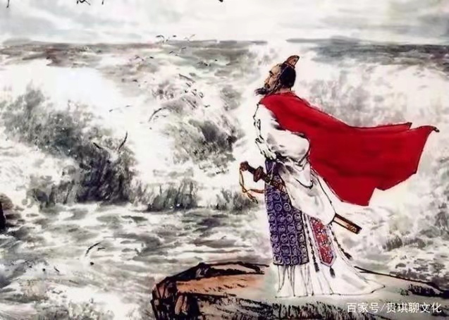
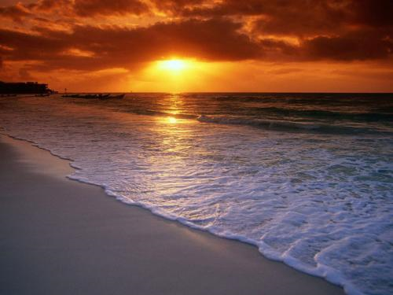
С гранитной скалы, что стоит на просторе,
С восторгом смотрю на лазурное море. Колышутся волны, бегут чередою,
И остров отвесный встаёт над водою...
Восхищение морем
Ты катишь волны голубые
И блещешь гордою красой... Смиренный парус рыбарей,
Твоею прихотью хранимый,
Скользит отважно средь зыбей:
Но ты взыграл, неодолимый,
И стая тонет кораблей.。

Slide 7
2. Цветы
«Рябина живет с нами отражения до старости, тоскует, радуется и поет ».
Туман, облака, долгий пасмурный день окончен, осталась одна,
Курится свеча и тлеет, почти не видна.
О, день хризантем, мой праздник девятки двойной,
Уж полночь, подушка совсемхолодна,
И ветер проник сквозь шелковый занавес мой…
Вино за восточным плетнём в этот день
мы пили с тобой год назад,
Хранят рукава и нынче цветов аромат.
Нельзя и сказать,как сердце тоскует о том,что западный ветер вторгается в сад, Цветы хризантем увянут, боюсь, за окном.
(Перевод: Алексеева Алена)
Цветок
Цветок засохший, безуханный,
Забытый в книге вижу я;
И вот уже мечтою странной
Душа наполнилась моя:
Где цвел? когда? какой весною?
И долго ль цвел? и сорван кем,
Чужой, знакомой ли рукою?
И положен сюда зачем?
На память нежного ль свиданья,
Или разлуки роковой,
Иль одинокого гулянья
В тиши полей, в тени лесной?
И жив ли тот, и та жива ли?
И нынче где их уголок?
Или уже они увяли,
Как сей неведомый цветок?

Slide 8
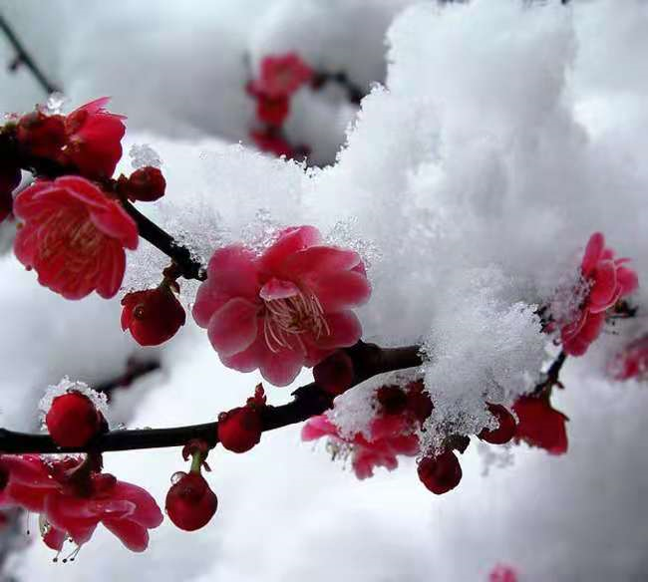

...Зимние сливы украшены первыми цветами и ароматны как лица женщин свежи и нежны новой красотой после омовения...
1.Красоты женщины
2.Красота исчезла, цвет трагедии
Земля полна разбросанных желтых цветов,
изможденных и увядших, теперь кто может собрать их со мной?...
Цветок засохший,безуханный,
Забытый в книге вижу я....

Slide 9
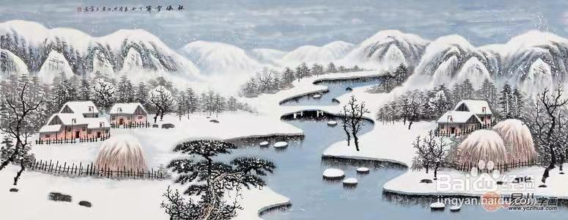
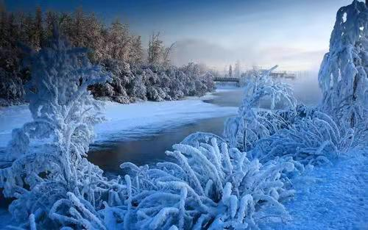
3. Снег
Разница: \Снегу придаются разнообразные эстетические оттенки: либо выражение интереса к жизни, любования природой, предсказаний будущего, или жалость к Родине, выражением боли страдания и др.
Сходство:
Снег —символ чистота холода, трагическая атмосфера.

Slide 10
КРАСНОЯРСКИЙ ГОСУДАРСТВЕННЫЙ
ПЕДАГОГИЧЕСКИЙ УНИВЕРСИТЕТ
ИМ. В. П. АСТАФЬЕВА
Выпускной квалификационнойработа
« Образы природы в русской и китайской литературе . »
Выполнила: обучающаяся Ван Чжисинь
Группа 2са
Научный руководитель :
к.филол.н., доцент
Липнягова Светлана Геннадьевна.
Красноярск 2021

